Slide 1
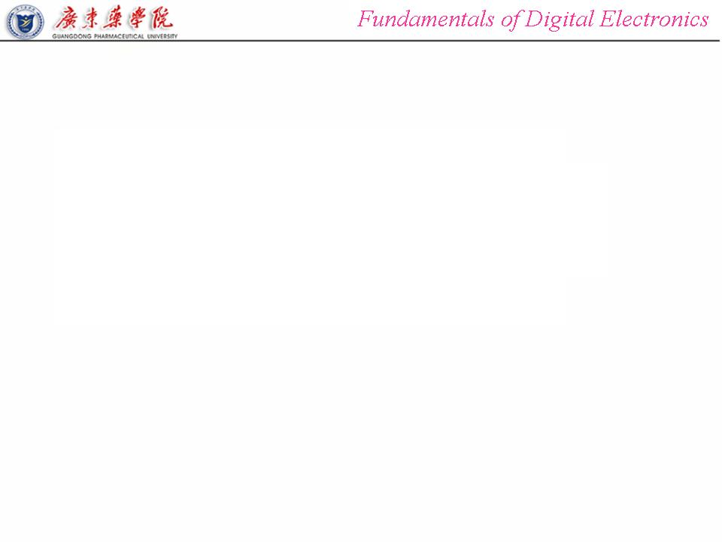
第一部分 逻辑代数与EDA技术的基础知识
掌握：
1、二、八、十、十六进制，8421BCD码等基
本概念。
2、最基本的三种逻辑函数。利用布尔代数法
化简逻辑函数。
3、最小项的性质，逻辑函数的标准形式
4、利用卡诺图法化简逻辑函数
(尤其是三、四变量卡诺图的化简)。
5、 VHDL语言的结构和基本语句。

Slide 2
熟悉：
1、表示逻辑函数的方法。由真值表或逻辑函
数画波形图。
2、逻辑函数的变换
(“与非－与非”和“与或”式的变换)。

Slide 3
第二部分 逻辑门电路
掌握：
1、三态门的逻辑符号及其应用。
2、标准TTL反相器的工作原理及特性。
熟悉：
1、 集成逻辑门电路的分类。
2、 标准TTL与非门的工作原理及特性。
了解：
二极管、三极管的开关特性。
OC门、与非门、或非门、与或非门和异或门的工作原理及特性。

Slide 4
第三部分 组合逻辑电路
掌握：
1、组合逻辑电路的分析方法。
2、组合逻辑电路的设计方法。
3、竞争冒险产生的原因、条件以及消除办
法。
4、数据选择器、译码器的逻辑功能及应用
(实现逻辑函数)。
数据选择器：4选1 74LS153 、8选1 74LS151
译码器： 2-4线、3-8线74LS138、
8421BCD译码器74LS42
Notes:
4选1 ，8选1（选择器是高电平输出） ，2-4, 3-8，8421BCD（译码器 都是低电平输出）

Slide 5
熟悉：
1、组合逻辑电路的概念及特点。
2、利用任意项进行逻辑设计。
3、优先编码器（74LS148）、加法器（半加
器、全加器、 74LS283 ）、数值比较器
（一位比较器、四位比较器74LS85 ）、
奇偶校验器、数据分配器的特性、功能。

Slide 6
了解：
1、各种标准中规模组合逻辑器件的逻辑电
路图。
2、 各种标准中规模组合逻辑器件的功能扩展。
习题： 3.1，3.3，3.7，3.17（1），
3.14，3.15，3.16, 3.19，3.20， 3.22

Slide 7
第四部分 触发器
掌握：
1、常见触发器的逻辑符号、特性表、特性方
程、状态图、波形图。 （R-S、D、T、J-K）
熟悉：
1、常见触发器的组成。
2、触发器的应用(构成移位寄存器、计数器)。
了解：
各种触发器的逻辑电路图、工作原理。
各种触发器的电气特性。

Slide 8
第五部分 时序逻辑电路
掌握：
1、时序逻辑电路的基本分析方法。
2、时序逻辑电路的基本设计方法。
3、二进制、十进制、N进制计数器的设计方法
４、典型的中规模集成计数器的逻辑符号、逻辑功能(同步与异步、置数与清零、以及其它控制端的作用)。
５、用中规模计数器构成任意进制计数器的四种方法(同步清零、异步清零、同步置数、异步置数)。
（74LS161或74LS163、74LS90或 74LS290）

Slide 9
６、寄存器与移位寄存器的逻辑符号、逻辑功能；移位寄存器实现序列信号发生器。
（ 74LS194 ）
７、可编程只读存储器PROM、逻辑阵列PLA及阵列逻辑PAL的结构特点和区别。
熟悉：
1、时序逻辑电路的概念及特点。
2、集成计数器的逻辑符号、逻辑功能及其应用。
3、读/写存储器、脉冲发生器的逻辑符号、逻辑功能及其应用。
4、利用EPROM、PLA和PAL实现逻辑函数的点阵列图描述。

Slide 10
了解：
1、同步计数器与异步计数器的区别。
2、集成时序电路模块的功能扩展。
作业：
4.1、4.5、 4.12，4.14，4.20、4.22、4.23

Slide 11
第六部分 脉冲产生与整形
掌握：
1、555集成定时器的机构及工作原理。
2、555电路构成多谐振荡器。
熟悉：
单稳态触发器的工作原理。
施密特触发器的特性与原理。
555电路构成单稳态触发器、施密特触发器。
了解：
1、单稳态触发器的应用。
2、施密特触发器的应用。

Slide 12
第七部分 D/A转换器和A/D转换器
掌握：.
1、D/A转换和A/D转换的基本原理。
2、权电阻型D/A转换器的分析。
熟悉：
1、R-2R网络型D/A转换器的分析。
了解：
1、集成D/A转换器及其应用。
2、各种类型的A/D转换器。

Slide 13
作业：5.1、5.3、5.17、5.26、5.21、5.22

Slide 14
作业：6.1、6.6、

Slide 15
自我检测：1.3，1.5，1.6
思考题： 1.3，1.6，1.9 ，1.10
习题： 1.4，1.17，1.20

